Slide 1
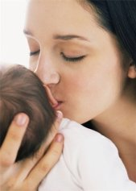
Любовь – основа жизни
Урок № 20 по курсу ОРКСЭ (модуль «Основы светской этики»)
Составила учитель истории и обществознания МКОУ «Гауфская СОШ» Азовского ННМР Омской области

Slide 2
Проверка домашнего задания
1. Расскажите, что вы узнали об Иисусе Христе и заповедях христианской религии?
2.Какая из заповедей Христа является самой главной?
3. Покажите свои рисунки и прокомментируйте их содержание. Почему вы обратились именно к этому сюжету ?

Slide 3
Отгадайте загадки
Я — имя женское, я — чувство, Мой праздник — в феврале. Живу в сердцах, живу я в душах, И в воздухе витаю по весне.
Приходит к людям вновь и вновь Большое чувство под названием...

Slide 4
ЛЮБОВЬ

Slide 5
Задумайтесь: где человек впервые встречается с любовью?

Slide 6
Задание для работы в парах
1.Выберите из числа следующих высказываний то, которое вам особенно понравилось и ответьте, почему именно:

Slide 7
Любовь — это такое чувство, которое испытывает каждый, когда любит. Б.Вольтер
Мы можем избавиться от болезни с помощью лекарств, но единственное лекарство от одиночества, отчаяния и безнадежности - это любовь. В мире много людей, которые умирают от голода, но еще больше тех, кто умирает от того, что им не хватает любви. Мать Тереза
Любить - это значит находить в счастье другого свое собственное счастье. Готфрид Лейбниц
Самое верное средство завоевать любовь других - подарить им свою любовь. Жан-Жак Руссо

Slide 8
Физкультминутка
Мы растем, растем, растем,
Все о мире узнаем
Не обидим мы букашки,
Гнезд не разорим у пташки,
Муравейник сохраним,
Ручейка не замутим
Этот мир мы сохранили -
Значит жизнь себе продлили

Slide 9
Задание для работы с текстами
1. Сидящие на 1 ряду читают про себя текст «Шерстяное тепло» с. 94-95 и отвечают на вопросы: как львы спасли своих детенышей и почему они так поступили.
2. Сидящие на 2 ряду читают текст «Ладная семья» с. 96-97 и отвечают на вопросы: какие секреты открыл старик владыке? Почему он назвал их основой не только семьи, но и мира?

Slide 10
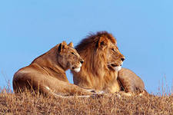
Как львы спасли своих детенышей и почему они так поступили?

Slide 11
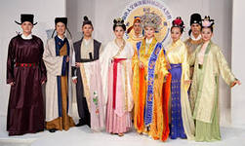
Какие секреты открыл старик владыке? Почему он назвал их основой не только семьи, но и мира?

Slide 12
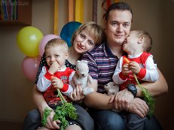
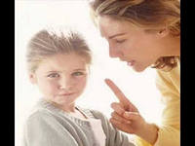
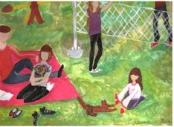
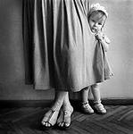
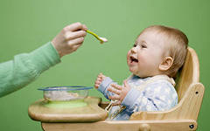
В чем проявляется любовь родителей к детям?

Slide 13
Задание:
Прослушайте рассказ В.А. Сухомлинского о мальчике Андрейке и его семье и ответьте на вопросы:
1. Как бы вы озаглавили этот рассказ и почему?
2. Что бы вы посоветовали родителям Андрейки и почему?

Slide 14
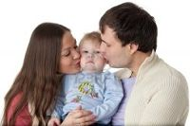
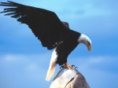
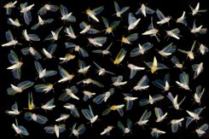
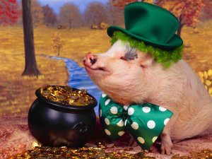

Slide 15
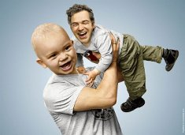
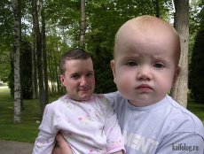
А в чем проявляется любовь детей к родителям?

Slide 16
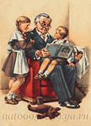
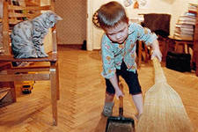

Slide 17
Домашнее задание
1. Прочти и перескажи притчи из текста урока № 20
2. Подумайте, в чем может проявляться любовь не к семье, а к другим людям?
3. Сделайте с помощью взрослых книжку-малышку (4-6 страниц) на тему «Что я люблю»

